Slide 1
具备自演化能力的 Coding Agent
系统设计与实现
中级实训 · 第三阶段汇报 2026.10.26—2026.11.01
让程序帮我们修代码
把修复方法记下来，下次遇到类似问题再参考
记下修复方法
按条件用经验
让 AI 分工
一次修好几个问题
分别留下有用的经验
先看是否适合这个项目
确认后再提供参考
分别找问题、提方案
检查后由程序测试
01
Notes:
大家好，我们做的是一个能帮忙修代码的程序。代码出现问题后，它可以分析原因、提出修改方法，再运行测试检查结果。我们还会把成功的修复方法保存下来，供以后遇到类似问题时参考。这一阶段主要做了三件事：把经验记得更清楚，让不同项目按条件使用经验，以及让几个 AI 角色分工处理问题。
资料依据：
docs/reports/stage-3-2026-11-01.md
docs/reports/experience-v3-2026-10-31.md

Slide 2
01 这段时间完成了什么
在原有系统上继续完善，开发工具和整体架构保持不变
保存多条经验
经验不混用
合并相近经验
一次修复总结几个要点
每条说明什么时候能用
每个项目用自己的经验
共享前需要人工确认
内容不冲突才合并
原记录保留，能查来源
支持分工处理
页面能看过程
失败有明确结果
找问题、提方案、再检查
程序统一修改和测试
选择模式、查看过程
浏览和发布修复经验
保存失败不留半份记录
重启后仍能查历史
本轮先用预设的 AI 回答检查流程；新版接入真实模型后的效果还要继续验证
02
Notes:
这里的经验，可以理解为一份修复笔记，写清楚问题是什么、怎么解决、什么情况下能用。我们补齐了保存、合并、分享和页面查看这些功能，还检查了保存失败、程序重启等情况。目前先用事先写好的 AI 回答检查程序流程，修改文件、保存数据和运行测试都是真的执行。新版接入真实模型后的表现，下一步再验证。
资料依据：
docs/superpowers/plans/2026-10-29-experience-collaboration-v3.md
docs/reports/experience-v3-2026-10-31.md

Slide 3
02 一次修复，可以记下几条经验
比如一个项目同时有下面三类问题，修好后分别记录处理方法
姓名没填写
数量填错了
列表位置不对
先判断是否为空
再按项目要求填默认值
先检查能不能转成数字
再检查数量是否超范围
先检查列表是否为空
再检查位置有没有越界
01
每条经验写清楚：解决什么问题、什么情况下能用
02
三条一起保存，任何一条失败就全部撤回
03
重复保存同一批内容，不会多出一份记录
预设 AI 回答驱动；Java、Python 样例各通过 18 项测试，直接生成 3 条经验
03
Notes:
举个例子，一个项目里既有姓名没填的问题，又有数量填错、列表位置不对的问题。修好之后，我们分别记录三条经验，方便以后按需要查找。它们要么全部保存成功，要么全部撤回，不会只留下半份。我们故意让第二条保存失败，确认了这个处理有效。两个语言版本各通过十八项测试，三条经验共用这次测试结果，不能重复计算测试数量。
资料依据：
backend/agent/extraction.py
backend/experience/batches.py
docs/reports/experience-v3-2026-10-31.md

Slide 4
03 不同项目的经验，不能直接混着用
先用本项目经验；其他项目的经验，要经过检查和发布才能参考
本项目的经验
分享给其他项目
先查自己项目的修复记录
合并前检查做法是否冲突
合并后保留原记录
方便查看经验从哪里来
人工检查内容、修改说明
明确适用条件，再点击发布
只给同语言、条件符合的项目
共享内容不带原项目路径
保存经验 ／ 检查并编辑 ／ 点击发布 ／ 其他项目按条件使用
原始记录和修改关系可以查询，旧版本或未审核的记录不会自动交给 AI
04
Notes:
不同项目的要求可能不一样，所以 A 项目的经验不能直接拿给 B 项目用。我们先让每个项目使用自己的经验。如果一条经验值得分享，就由人检查内容，写清适用条件，再点击发布。其他项目还要满足语言和使用条件，才能参考它。相近经验可以合并，但做法有冲突就不能合并，原始记录也会保留，方便回头检查。
资料依据：
backend/experience/policy.py
backend/experience/store.py
backend/experience/promotion.py
docs/experience-v3.md

Slide 5
04 换个项目，做法也要跟着调整
同样是处理输入错误，不同项目可能有不同要求
遇到的问题 | 结算示例 checkout | 预约示例 booking
姓名没有填写 | 默认 guest | 默认 visitor
数量填成了文字 | 按 0 处理 | 按 1 处理
数量超出范围 | 允许 0–999，越界按 0 | 允许 1–30，越界报错
列表位置无效 | 返回 none | 返回 unassigned
发布前
新项目收不到原项目的专属经验
发布后
新项目收到共享经验，各通过 12 项测试
使用预设 AI 回答验证；找到经验、交给 AI、修复通过，是三件分别记录的事
05
Notes:
这张表说明，经验只能提供思路，具体怎么改还要看新项目的要求。比如数量填成文字，结算示例按零处理，预约示例按一处理；数量超范围时，一个项目使用默认值，另一个项目要求报错。我们用两个语言版本检查了这个流程。发布前经验不会传过去，发布后新项目收到了共享经验，并各自通过十二项测试。这还不能说明有经验一定修得更快。
资料依据：
benchmarks/experience-v3/catalog.json
backend/tests/fixtures/experience_v3_fixes.json
docs/reports/experience-v3-2026-10-31.md

Slide 6
05 让几个 AI 角色分工处理问题
像小组合作一样：有人找问题，有人提方案，有人检查
找问题
提修改方案
检查方案
两个角色分别查看代码
各自给出判断
根据问题提出怎么改
交给程序处理
再看一遍方案是否合理
检查是否符合项目要求
01
程序先确认文件没有被别人改过，再统一修改
02
修改后真正运行测试，通过了才算修好
03
超过次数或时间限制就停止，避免一直运行
每个角色有独立的对话；重启后可查历史，但不会自动接着改代码
06
Notes:
多个 Agent 可以理解为几个分工不同的 AI 角色。先有角色分别找问题，再由修复角色提出方案，最后由另一个角色检查。每个角色都有自己的对话，但文件修改要经过程序检查后统一执行。最后还要真正运行测试，不能因为 AI 说修好了就算成功。我们也设置了次数和时间限制，防止任务一直运行下去。
资料依据：
backend/agent/orchestrator.py
backend/agent/roles.py
backend/agent/proposals.py
backend/agent/budget.py

Slide 7
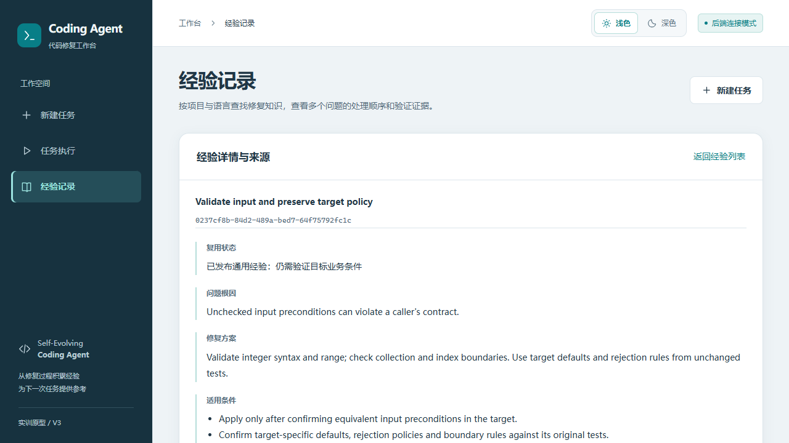
06 页面上能看到全过程
提交任务后，可以看处理进度、修复结果和留下的经验
选择处理方式
选择普通或协作模式
查看每个角色做了什么
查看修复经验
查看内容和适用条件
选择合并或发布
重新打开还能看
刷新或重启程序后
仍能查到已保存的记录
图为实际页面；本轮使用预设 AI 回答，保存数据、修改代码和运行测试都实际执行
07
Notes:
这些功能已经接到了页面上。用户可以选择处理方式，查看任务做到哪一步，最后有没有通过测试，以及保存了哪些经验。经验页面可以查看内容，也能选择合并或发布。这张图就是实际页面。我们还关闭并重启程序，重新打开页面后，之前保存的任务和经验仍然能够查到。
资料依据：
docs/presentations/assets/v3-published-light.png
docs/reports/experience-v3-2026-10-31.md

Slide 8
07 已经验证了什么，还差什么
程序流程已经跑过测试，真实 AI 在新版中的表现还要单独验证
检查内容 | 结果 | 验证日期
后台功能检查 | 498 项通过 | 2026-11-01
页面功能检查 | 87 项通过 | 2026-11-01
打包与前后端连接 | 通过，检查了 5 种场景 | 2026-11-01
新版流程（预设回答） | 13 个任务符合预期 | 2026-10-31
旧版功能仍可用 | 4 个任务通过 | 2026-10-31
新版真实模型测试尚未进行（0 次调用），暂时不能说更快、更省成本
13 个任务包含保存失败、次数用完等情况；正确停下或报错，也属于通过检查
08
Notes:
目前后台四百九十八项测试、页面八十七项测试通过，打包和前后端连接也正常。新版的十三个任务还包括故意制造的失败，主要检查程序能不能正确停止、报错和撤回保存。早期版本用过真实模型，但这次新增功能还没用真实模型完整跑过。所以这些结果能说明程序流程经过检查，还不能说明新版 AI 的效果更好，或者更省时间和费用。
资料依据：
docs/reports/experience-v3-2026-10-31.md
docs/reports/experience-v2-2026-10-26.md
docs/reports/delivery-2026-11-01.md

Slide 9
08 下一步怎么做
先让真实 AI 完整跑一遍，再比较经验到底有没有帮助
先验证真实效果
再比较三种做法
接入真实模型完成修复
检查经验是否写得对、用得上
不给经验、给完整经验、给精简经验
比较成功率、耗时和模型用量
成员一（建议）
成员二（建议）
成员三（建议）
AI 修复与协作
记录成功和失败原因
准备更复杂的例子
组织测试和对比
整理经验和页面
准备演示与汇报
三人互相检查，换一台电脑再跑一遍，让最终演示可以重复完成
09
Notes:
下一步先接入真实模型，让它完整处理这些任务，看看生成的经验写得对不对、换个项目还能不能用。然后比较三种情况：不给经验、给完整经验、给精简后的经验，看看哪种更容易成功，需要多少时间和模型用量。建议三个人分别负责 AI 修复、测试对比、经验和页面，最后互相检查，再换一台电脑演示。我的汇报结束，谢谢大家。
资料依据：
docs/reports/stage-3-2026-11-01.md
用户于 2026-11-01 粘贴的飞书阶段一、二记录

